Slide 1
深入淺出Container, Kubernetes與GKE
講師：周育緯

Slide 2
Outlook
Container 與Docker
Kubernetes
用rancher 安裝Kubernetes
Kubernetes 操作
使用Google Cloud Platform Kubernetes Engine

Slide 3
課程資源
虛擬機資源
https://goo.gl/Rqck1q
選擇編號，後面註記使用人
Source code
https://github.com/demoyuw/k8s

Slide 4
ssh 登入
Linux
mv k8s.key ~/.ssh/
chmod 600 ~/.ssh/k8s.key
ssh –i ~/.ssh/k8s.key demoyuw@{VM的外部IP}
Ex: ssh –I ~/.ssh/k8s.key demoyuw@140.92.174.32
Windows
參考附檔
demoyuw@{VM的外部IP}
Ex: demoyuw@140.92.174.32

Slide 5
Container 與Docker

Slide 6

Docker
自動化佈署應用容器
使用Linux kernel namespace 及 Control Groups (cgroups) 等，來達到建置獨立的環境及控制 CPU 、Memory 、網路等資源。
根本原因，linux kernel 支援
除了Kubernetes 外還有Docker Swam and Apache Mesos 。

Slide 7
Container
應用層虛擬化
Container 共用Linux kernel
每個Container 為單一執行緒
輕量化
秒級部署
container 無法橫跨機器
在linux kernel 層隔離各container

Slide 8
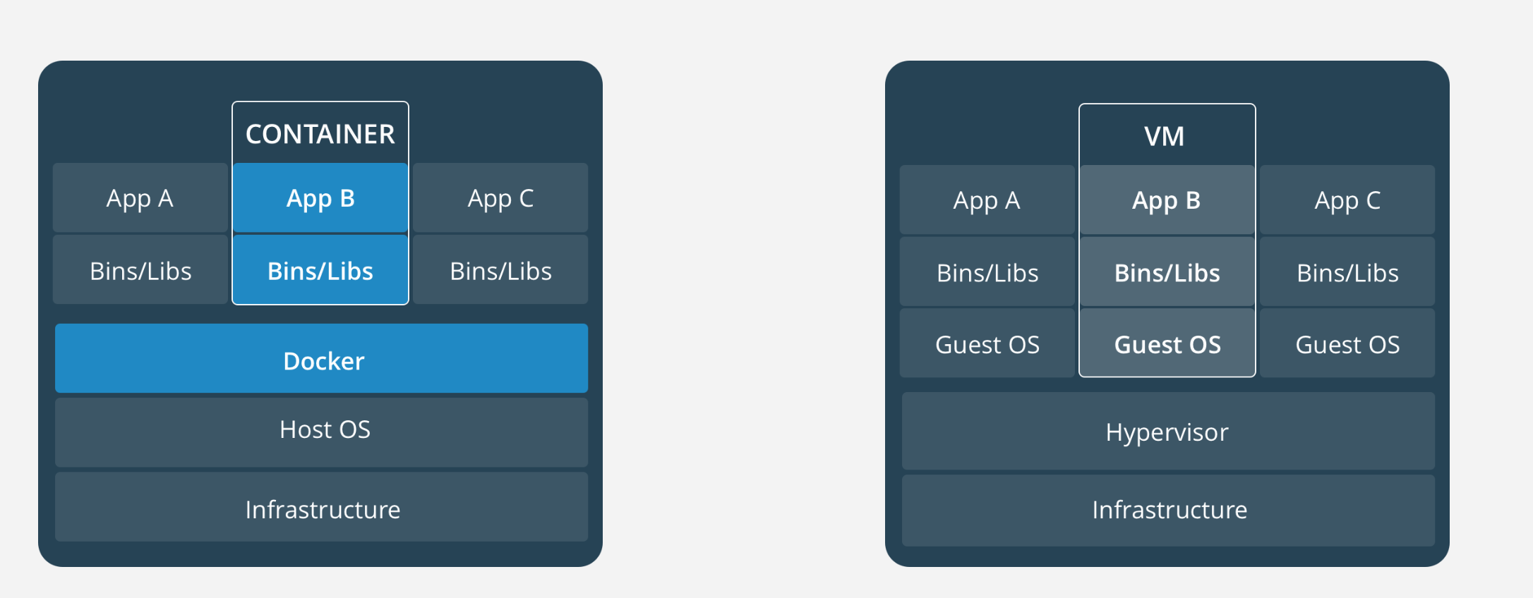
Container vs. Virtual Machine -1
圖片來源：https://www.docker.com/what-container
Notes:
虛擬化通常都是透過在 Host OS 上安裝 hypervisor ，由 hypervisor 來管理不同虛擬主機，每個虛擬主機都需要安裝不同的作業系統。
Docker 提供應用程式在獨立的 container 中執行，這些 container 並不需要像虛擬化一樣額外依附在 hypervisor 或 guest OS 上，是透過 Docker Engine 來進行管理。

Slide 9
Container vs. Virtual Machine -2
Container vs VM
效率
Container 少了Guest OS 與 Hypervisior層，啟動時效率較高。
效能
執行緒都在linux kernel上，效能相差不大。
安全性
Container 共用Linux kernel，安全性不比VM高

Slide 10
Docker 與Kubernetes
命名規則：
全英文小寫與”-”，勿大寫或其他特殊符號
Ex: test-website
縮寫
Kubernetes
K8S

Slide 11

Container 製作流程
Source: https://medium.com/platformer-blog/practical-guide-on-writing-a-dockerfile-for-your-application-89376f88b3b5

Slide 12
Docker 元件 -1
Docker Images
image 能開啟 Docker container，但是 images 是唯讀的，也就是直接 結束 container 後，在 container 變更的資料並不會儲存在 image 內，但是 Docker 能對變更後的 container 建立 新的image。
Docker Container
提供獨立、安全的環境給應用程式執行，container 是從 Docker image 建立，運行在主機上。

Slide 13
Docker 元件 -2
Docker Registers
將 Docker images 上傳、下載到公開或私有的 Docker Registries 上，與其他人分享，公開的像 Docker Hub 提供了許多不同的 images 。

Slide 14
Install Docker
安裝docker
https://docs.docker.com/install/
註冊Docker hub
https://hub.docker.com/
測試
docker --help

Slide 15
Can Windows 10 run Docker?
Only Windows 10 Pro and Enterprise can support.

Slide 16
Use VM1 on you docker development environmets
git clone https://github.com/demoyuw/k8s.git
sudo chmod 755 -R k8s/
sudo ~/k8s/rancher/ubunu16_install_docker.sh

Slide 17
自己build: Dockerfile Ubuntu16
FROM ubuntu:
LABEL version="0.1"
ENV USERIS='yuweichou'
COPY file /
RUN ["/bin/bash", "-c", ”apt update"]
RUN ["/bin/bash", "-c", ”apt install nginx"]
ENTRYPOINT ["/bin/bash", "-c", "echo hellow >> hellow.txt"]
CMD ["/bin/bash", "-c", "echo $USERIS > hellow.txt"]

Slide 18
Python Flask API Dockerfile
FROM python:3
LABEL version="0.1”
LABEL owner=”yuwei chou”
WORKDIR /usr/src/app
COPY . .
RUN pip install --no-cache-dir -r /usr/src/app/requirements.txt
CMD [ "python", "api.py"]

Slide 19
Java-tomcat Dockerfile
FROM java
RUN cd /
ADD apache-tomcat-7.0.82.tar.gz .
CMD ["/apache-tomcat-7.0.82/bin/catalina.sh", "run"]

Slide 20
Java-tomcat build and run
docker build . --tag demoyuw/java-tomcat
docker run -v /home/demoyuw/k8s/dockerfile/tomcat/javaImage/war:/apache-tomcat-7.0.82/webapps -p 80:8080 -itd --name java-tomcat demoyuw/java-tomcat
http://{VM1 外部IP}/jenkins/

Slide 21
Dockerfile Keyword -1
FROM
FROM images:tag
ex: FROM ubuntu:18.04
ex: FROM demoyuw/nginx:v0.2
ENV
設定環境變數參數
ENV <key>=<value>

Slide 22
Dockerfile Keyword -2
WORKDIR
建立資料夾，並設定預設資料夾
WORKDIR /app
COPY
{local 端檔案路徑} {Container內的檔案路徑}
COPY test.war .
COPY /home/users/files .

Slide 23
Dockerfile Keyword -3
RUN
執行command並建立image，用於安裝。可多個
Shell 表示法
RUN apt-get install python3
/bin/sh –c apt-get install python3
Exec 表示法：不調用/bin/sh 執行:
RUN [“command1”, “command2” …]
RUN ["/bin/bash", "-c", "echo hellow >> hellow.txt"]

Slide 24
Dockerfile Keyword -4
ADD
檔案從local搬到Container上
ADD cirros-0.3.4-x86_64-disk.img /
差別 copy 不會自動解壓縮
COPY
檔案從local搬到Container上
ADD cirros-0.3.4-x86_64-disk.img /
差別 copy 不會自動解壓縮 與網路下載

Slide 25
Dockerfile Keyword -5
EXPOSE
EXPOSE <port> [<port>/<protocol>...]
default TCP port
EXPOSE 80/TCP
使用docker command
docker run -p 80:8080/tcp

Slide 26
Dockerfile Keyword -6
VOLUME
在local端建立volume，並接到container內的 /volume1
VOLUME [“/volume1”]
VOLUME [“/volume1”, “/volume2” …..]

Slide 27
Dockerfile Keyword -7
ENTRYPOINT
一個Docker file 只能有一個
用來進行參數設定，container運行前的前置作業。
會在CMD 執行前執行
CMD
一個Docker file 只能有一個
docker 啟動時執行，並且可由docker run command置換參數

Slide 28
Dockerfile Keyword -8
ENTRYPOINT與CMD組合成Docker 執行時Command
ENTRYPOINT [”/bin/bash”]
CMD [sh execute.sh 參數1 ]
組合後
/bin/bash sh execute.sh 參數

Slide 29
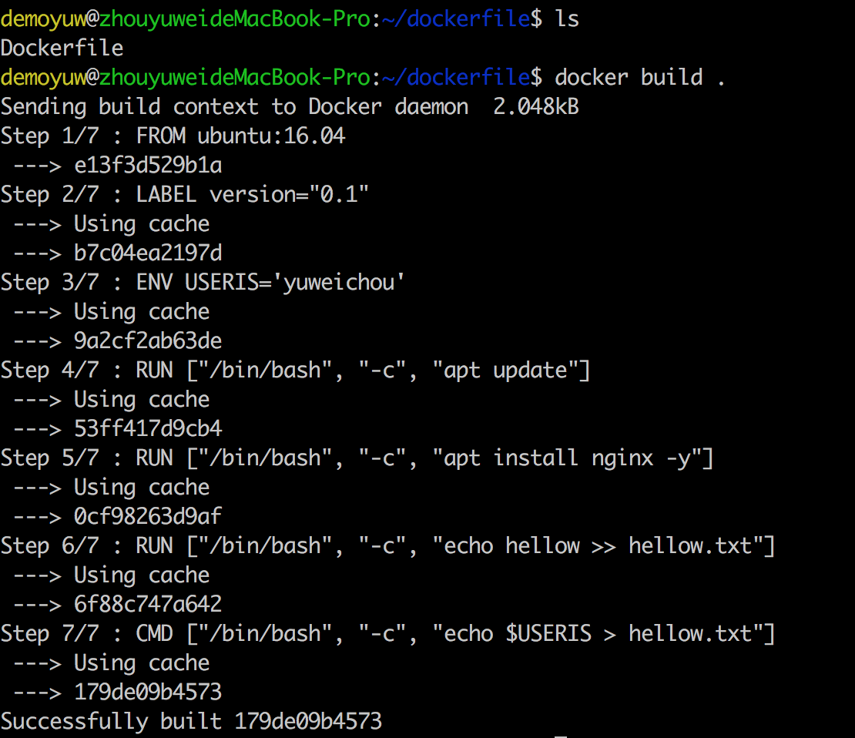
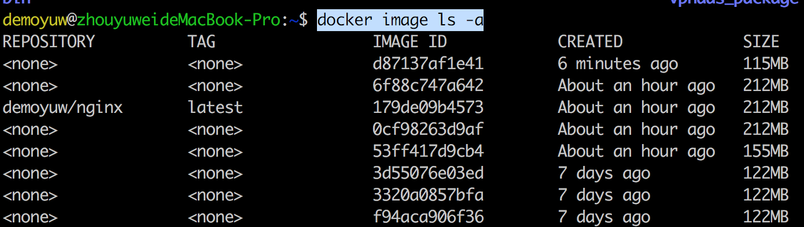
自己build: 產生image
在docker file 這層，執行build
docker build . --tag demoyuw/nginx:v0.1
檢查docker image
docker image ls –a

Slide 30
Docker image -1
更新image tag
docker tag {image_id} demoyuw/nginx
刪除
docker rmi {image_id}
匯出
docker save -o {output_file.tgz} {docker_image_id}
匯入
docker load -i backendscheduler.tgz

Slide 31
Docker image -3
Docker Hub (Docker Registries)
Container 的GitHub
https://hub.docker.com/
可下載與上傳的Container image.
Ex: FROM ubuntu:16.04
選用ubuntu官方image，並且指定ubuntu16.04
不指定系統自動安裝Lastest
Ex: FROM demoyuw/nginx:v1.0.0
取得特定賬號demoyuw 上傳的nginx，並指定使用v1.0.0版

Slide 32
Docker image -4
docker login
登入docker hub
docker push demoyuw/nginx:v1
Image 上傳
docker pull demoyuw/nginx
Image 下載

Slide 33
Docker process -1
列表
docker ps –a
執行
docker run -itd -v {本地端路徑}:{container 路徑} –p {本地端port}:{container port} --name {process_name} {image_name:version}
Ex: docker run -itd -p 80:80 --name nginx demoyuw/nginx

Slide 34
Docker process -2
停止process
docker stop {container_id}
刪除process
docker rm {container_id}

Slide 35
Docker image -2
停止所有正在執行的container
docker stop $(docker ps -a -q)
刪除所有Container
docker rm $(docker ps -a -q)
刪除所有Container image
docker rmi $(docker images -q)

Slide 36
Docker process – 除錯
至Container 內執行(類似 ssh)
docker exec -it {container_name} /bin/bash
到container內執行
docker exec -it {container_name} ls /
幫你至container 執行 ‘ls /’，並回傳結果
Container detail(不論container是否up)
docker inspect {container_name}
Logs (至container內部抓取log，container需up)
Docker logs {container_name}

Slide 37
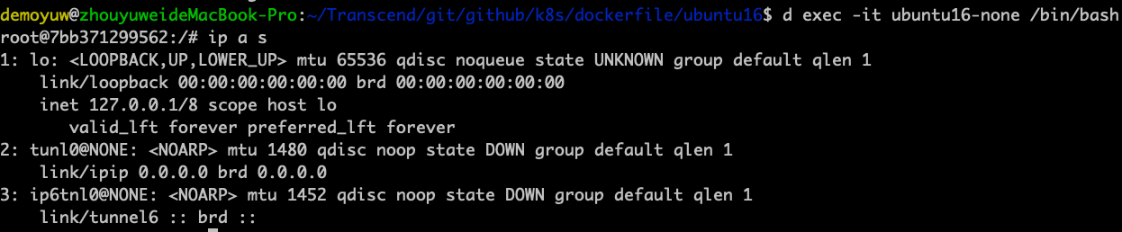
Docker network - None
None network
docker run –it --net=none
Ex:
docker run -itd --net=none -p 80:80 --name ubuntu16-none demoyuw/ubuntu16

Slide 38
Docker network – Container 1
Container network
docker run –it --net=container:{container name}
Ex:
docker run –itd --name ubuntu16 demoyuw/ubuntu16
docker run -itd --net=container:ubuntu16 --name ubuntu16-container demoyuw/ubuntu16

Slide 39
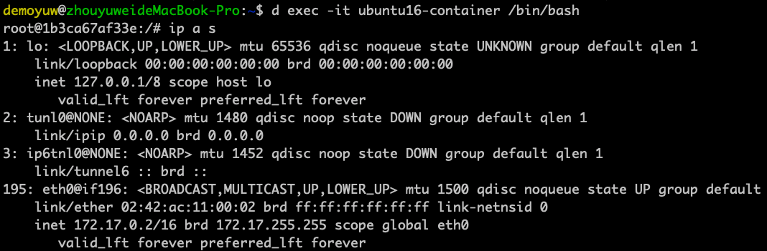
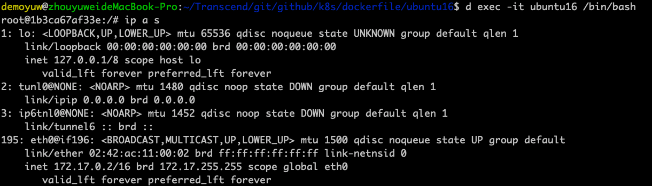
Docker network – Container 2

Slide 40
Docker network – Host -1
Host network
docker run –it --net=host
Ex:
docker run -itd --net=host --name ubuntu16-host demoyuw/ubuntu16
網路設定與node相同

Slide 41
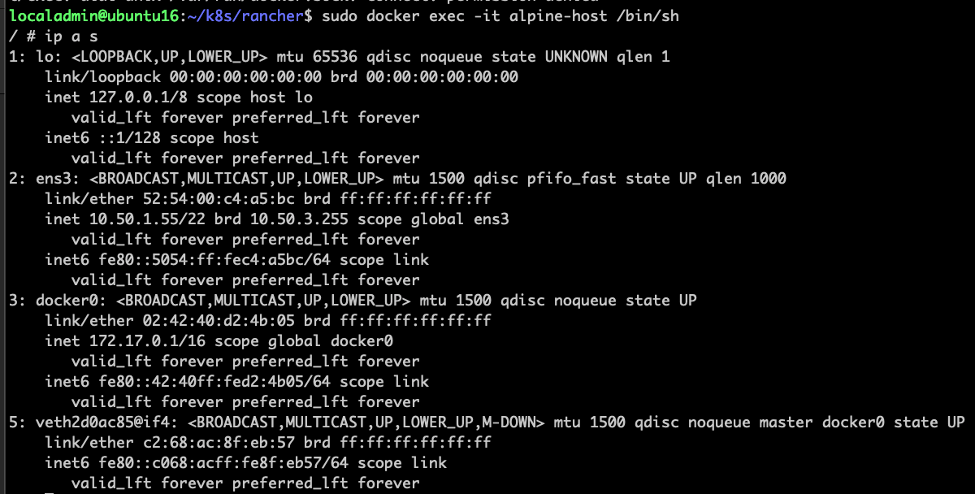
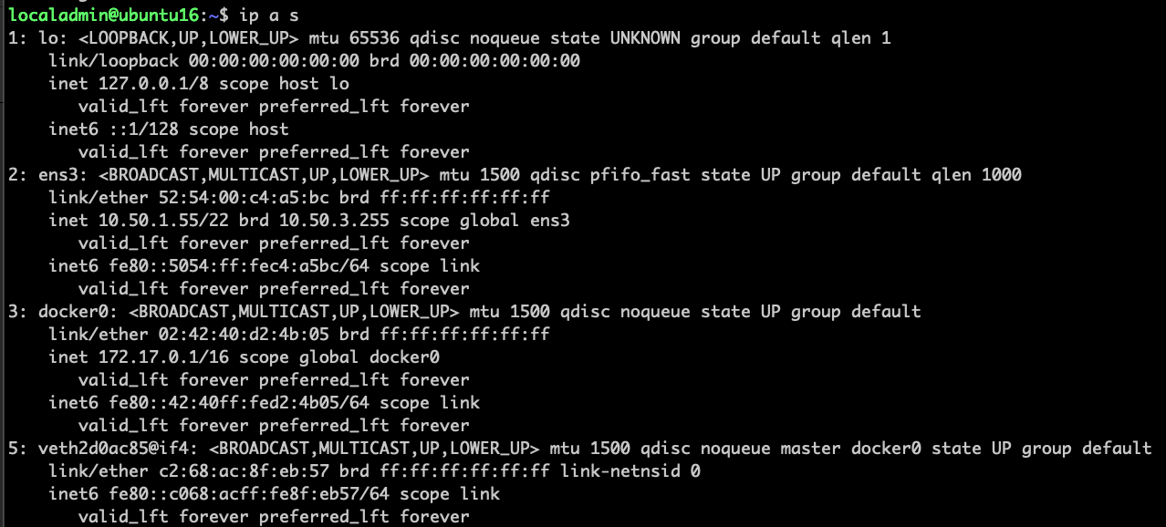
Docker network – Host -2
Container host network
Node network

Slide 42
Docker network – Bridge(default)
Bridge network
docker run –it
Ex:
docker run –itd --name ubuntu16-host demoyuw/ubuntu16

Slide 43
Kubernetes

Slide 44
Install kubectl
Ubuntu install kubectl
sudo snap install kubectl –classic
安裝方式參照
https://kubernetes.io/docs/tasks/tools/install-kubectl/

Slide 45

Kubernetes
Container 管理工具
自動化部屬
自動化擴展
使用Docker 封裝與執行
解決大規模部署問題
擁有自我修復機制

Slide 46
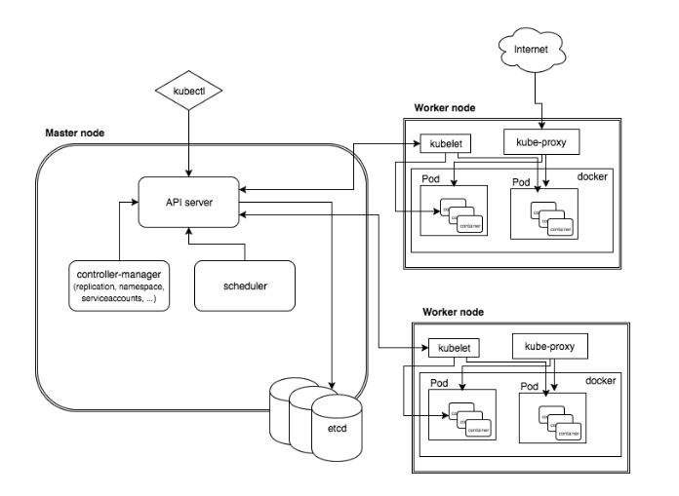
K8s 架構圖

Slide 47
Kubernetes 元件 –1
Pods (po)
Kubernetes最小單位，由一個或多個container所組成
ReplicaSet (rs)
用來管理Pods，確保維持在指定數量
Deployment (deploy)
管理 Replicate Set 與Pods

Slide 48
Kubernetes 元件 –2
Service (svc)
處理Kubernetes對外網路
Label and Label Selector
key=value 標籤，用以選擇元件

Slide 49
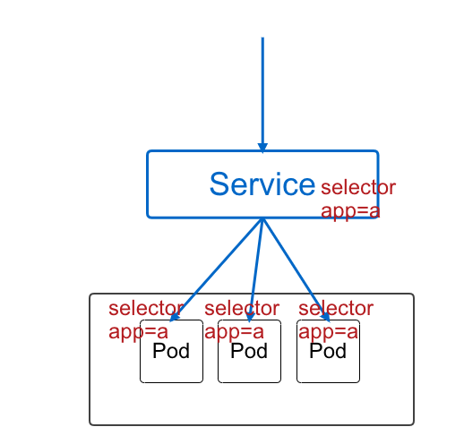
Selector

Slide 50
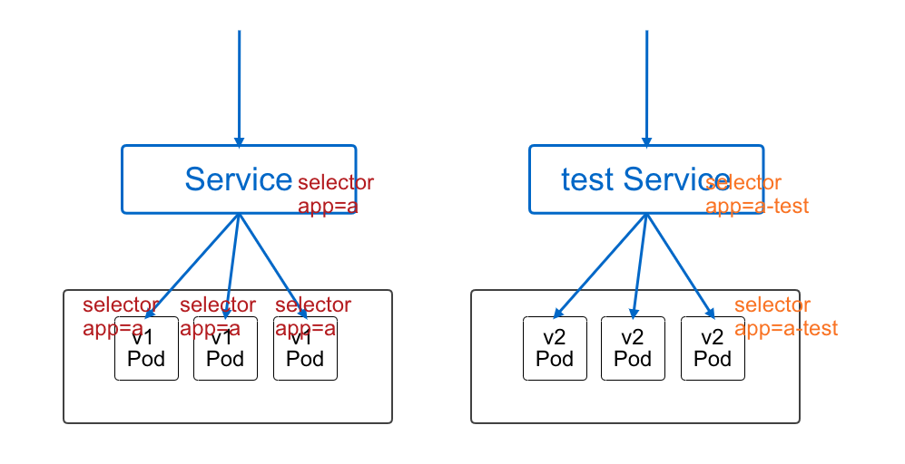
藍綠測試 -1

Slide 51
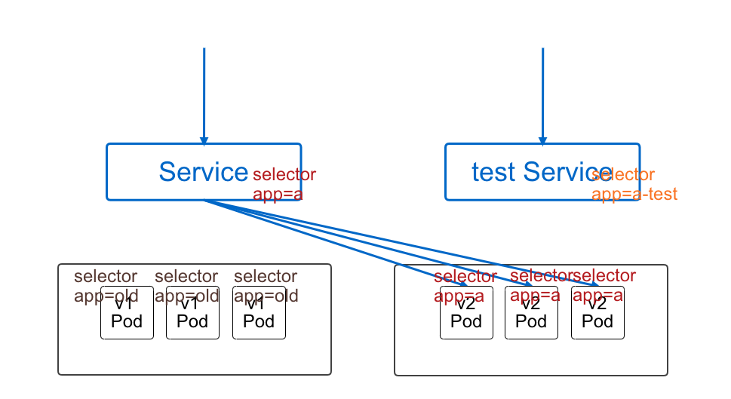
藍綠測試 - 2

Slide 52
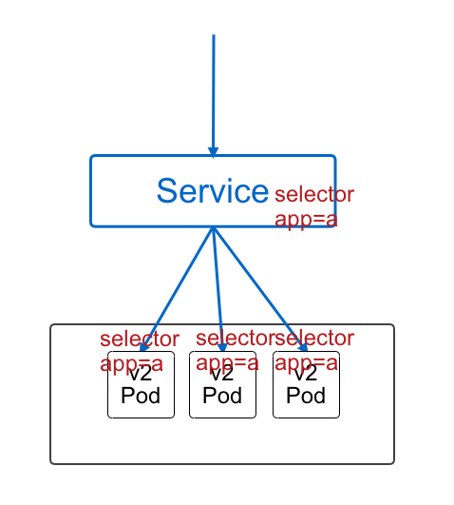
藍綠測試 - 3

Slide 53
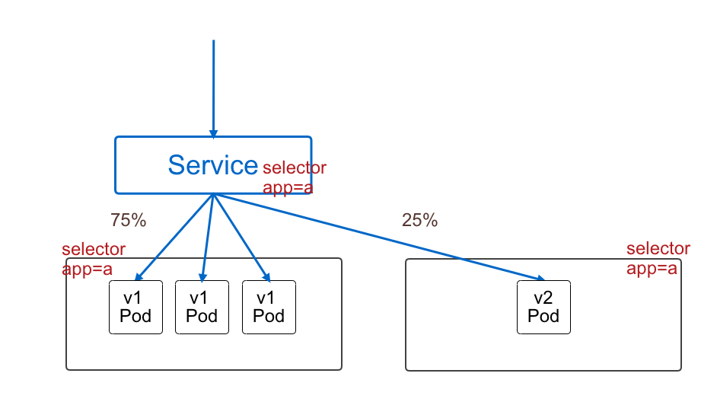
A/B測試

Slide 54
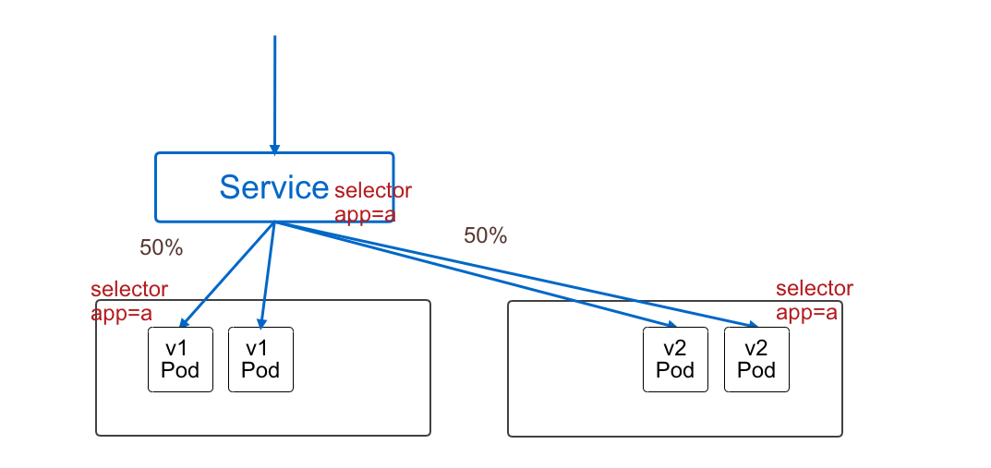
A/B測試- 2

Slide 55
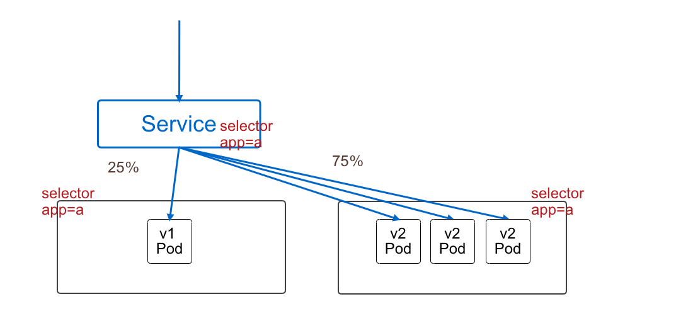
A/B測試- 3

Slide 56
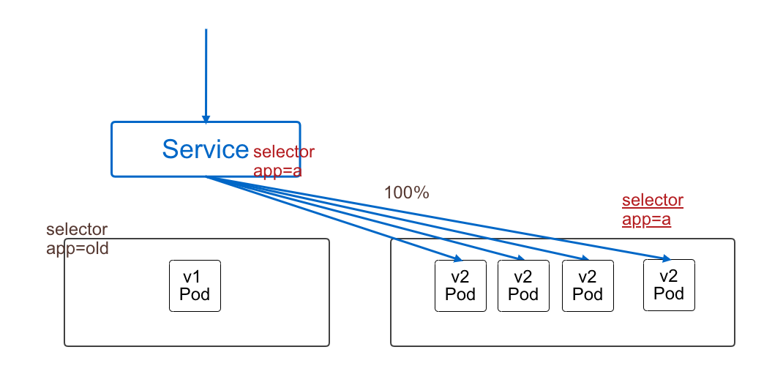
A/B測試- 4

Slide 57
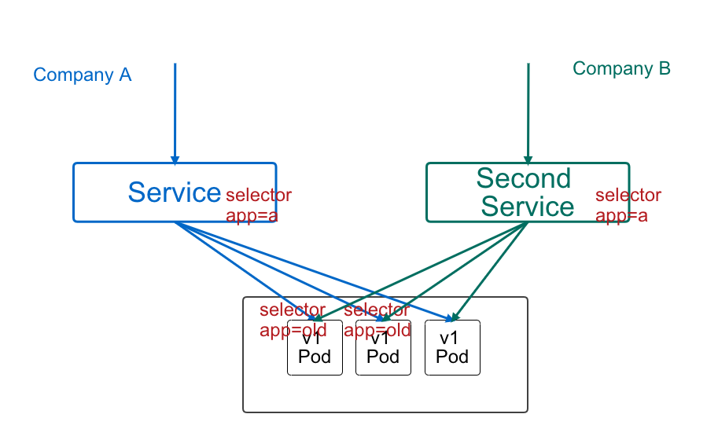
Two Service to one deployment

Slide 58
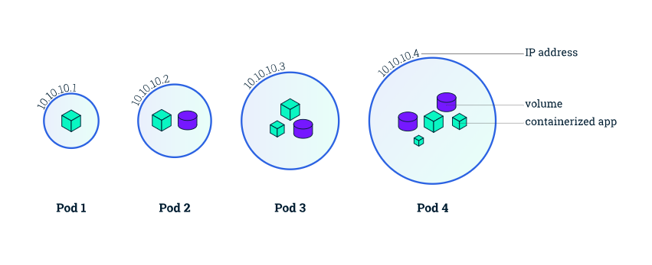
K8s - pods

Slide 59
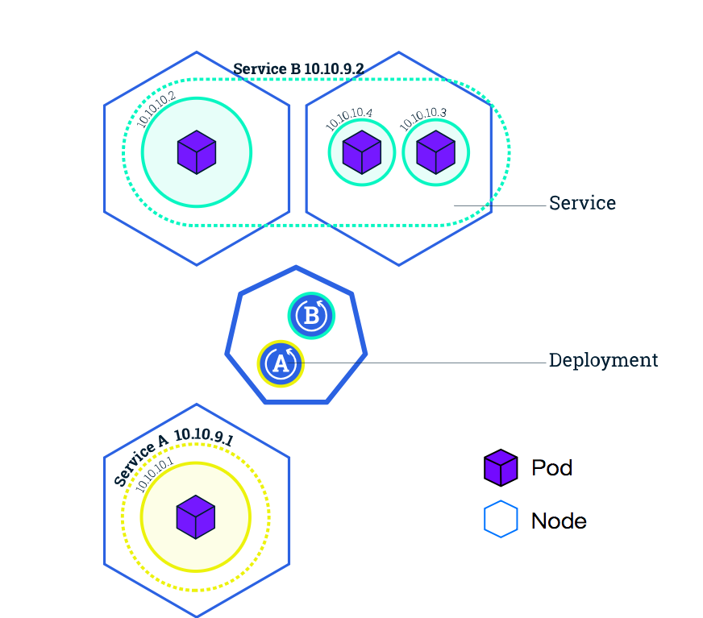
K8s -Service

Slide 60
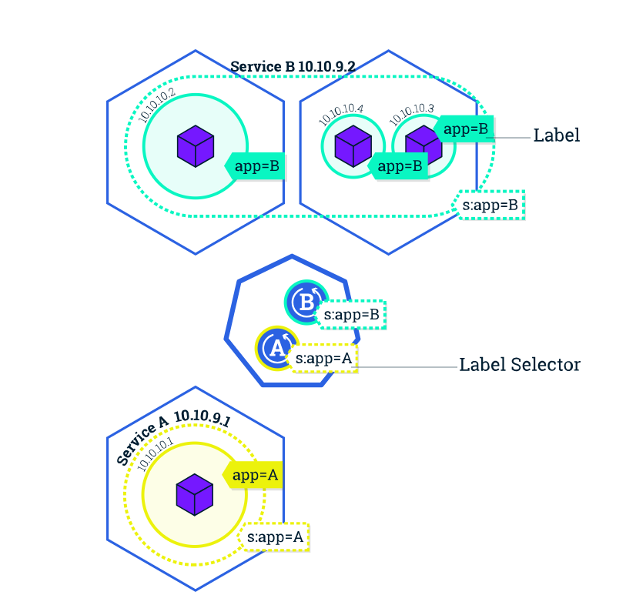
K8s Label and Label Selector

Slide 61
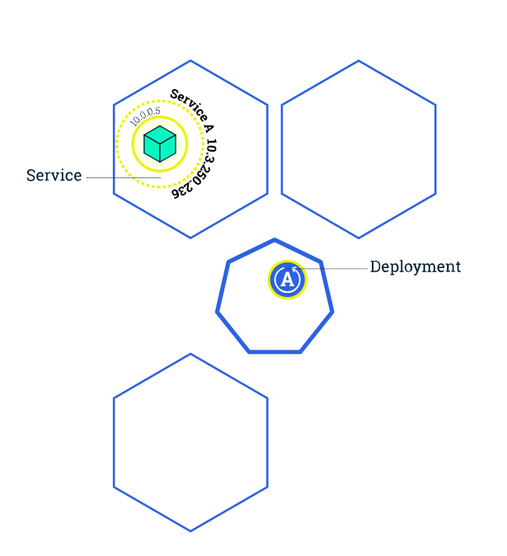
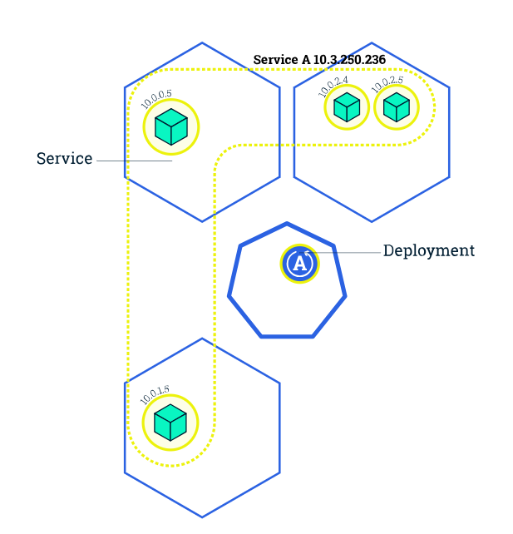
K8s - Scaling

Slide 62
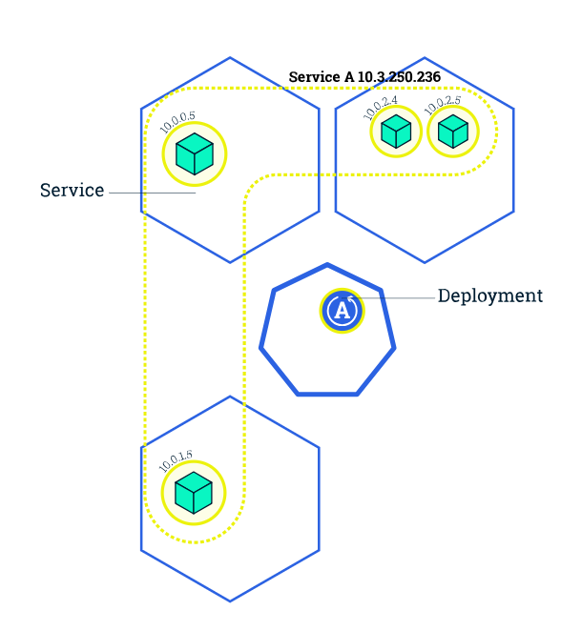
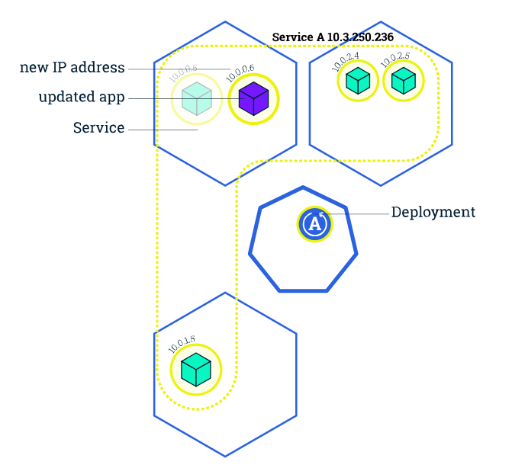
K8s – Rolling update -1

Slide 63
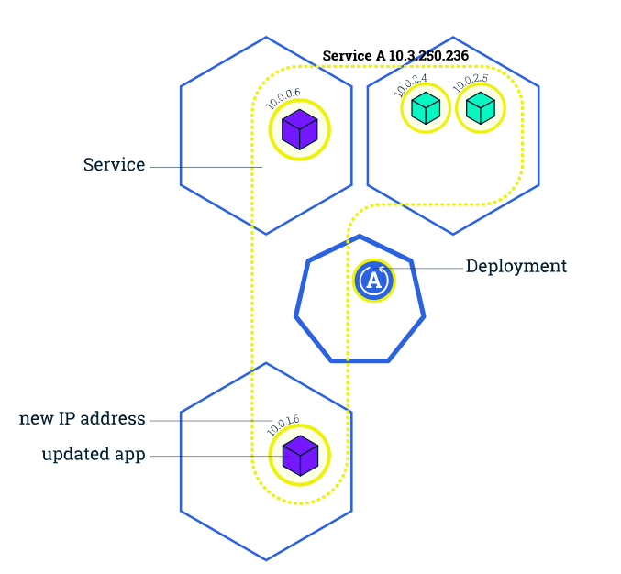
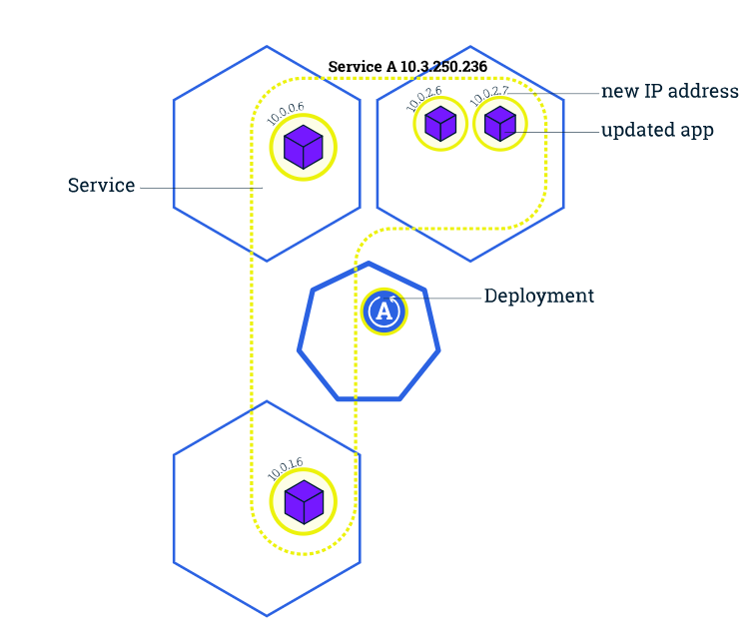
K8s – Rolling update -2

Slide 64
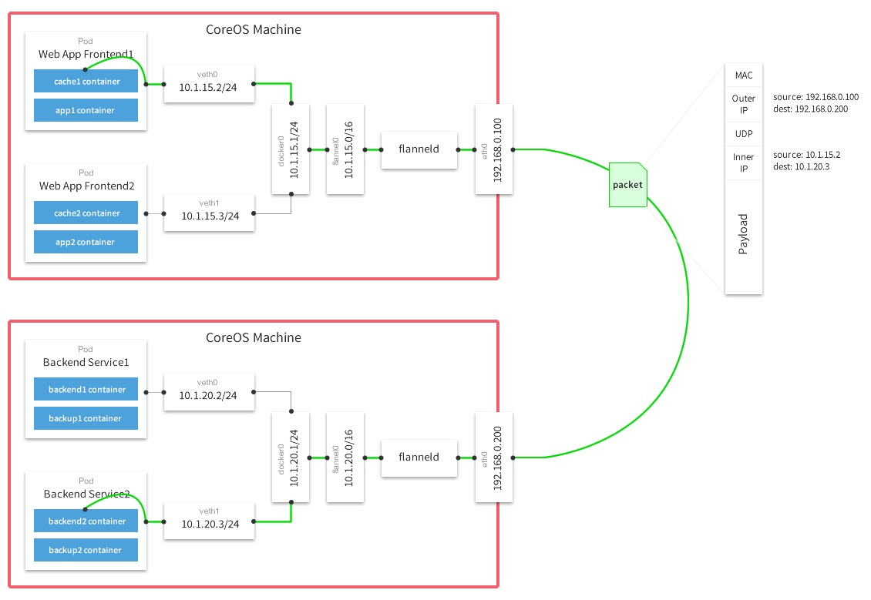
K8s network module – Flannel (Overlay network)
Coreos project
簡化的layer 3層網路
全部pods皆在同個內網
不支援Network Policy

Slide 65
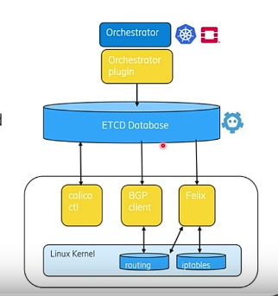
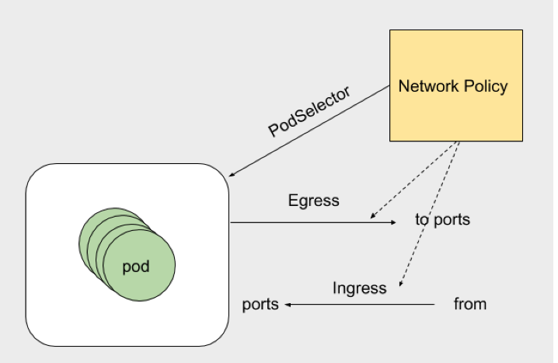
K8s network module - Calico
用iptables forward
可建立軟體防火牆，在network policy 設定ingress 與 Egress

Slide 66
用rancher 安裝Kubernetes

Slide 67

Deploy Kubernetes: Rancher
部署與管理K8s的open source software
可同時管理多套
視覺化部署與操作

Slide 68
Deploy Rancher
sudo /home/demoyuw/k8s/rancher/ubunu16_deploy_rancher.sh

Slide 69
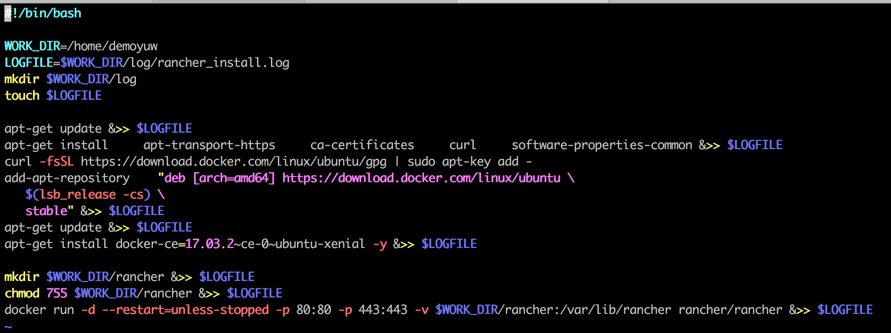
Deploy Rancher

Slide 70
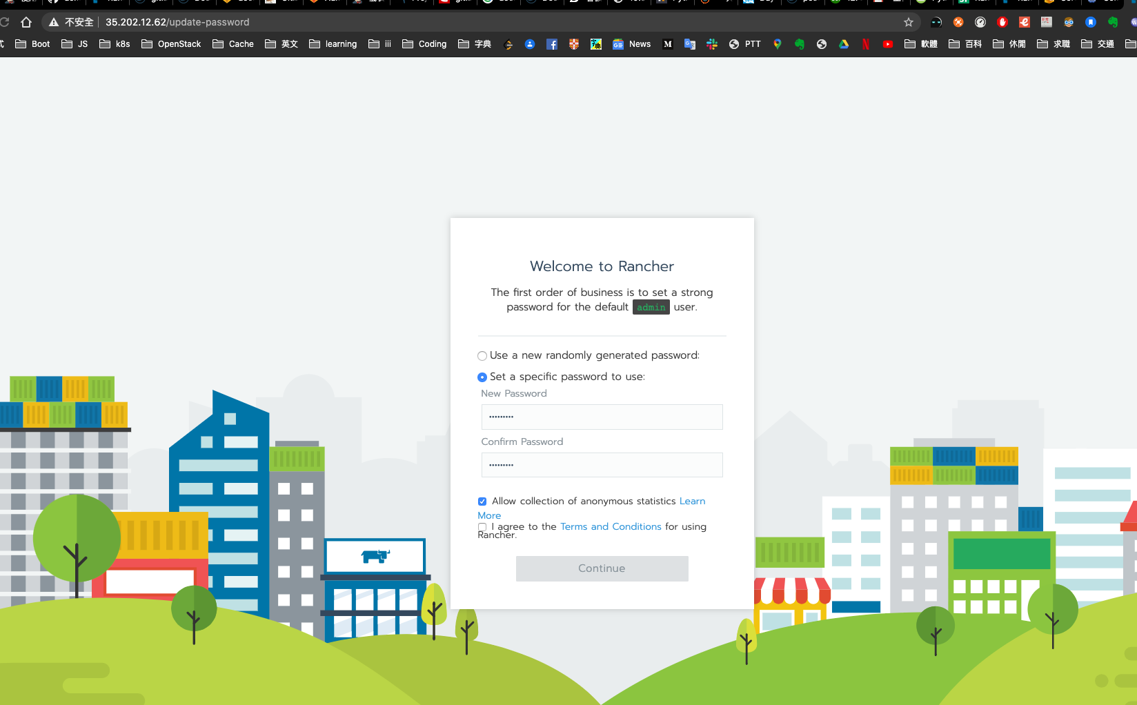
設定admin密碼

Slide 71
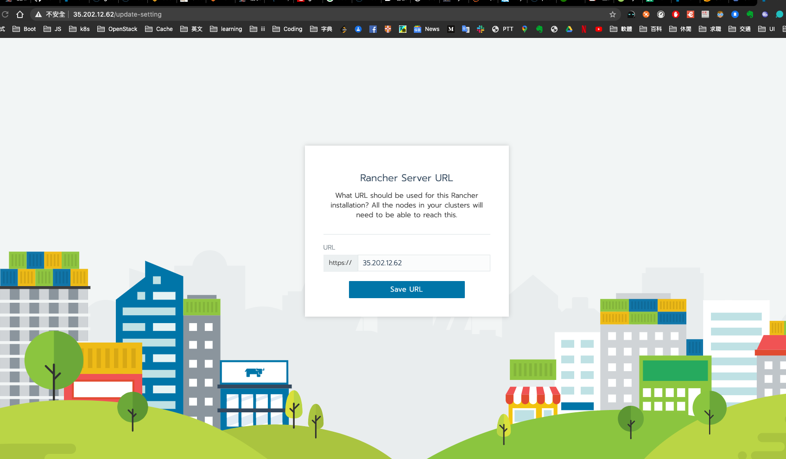
設定URL

Slide 72
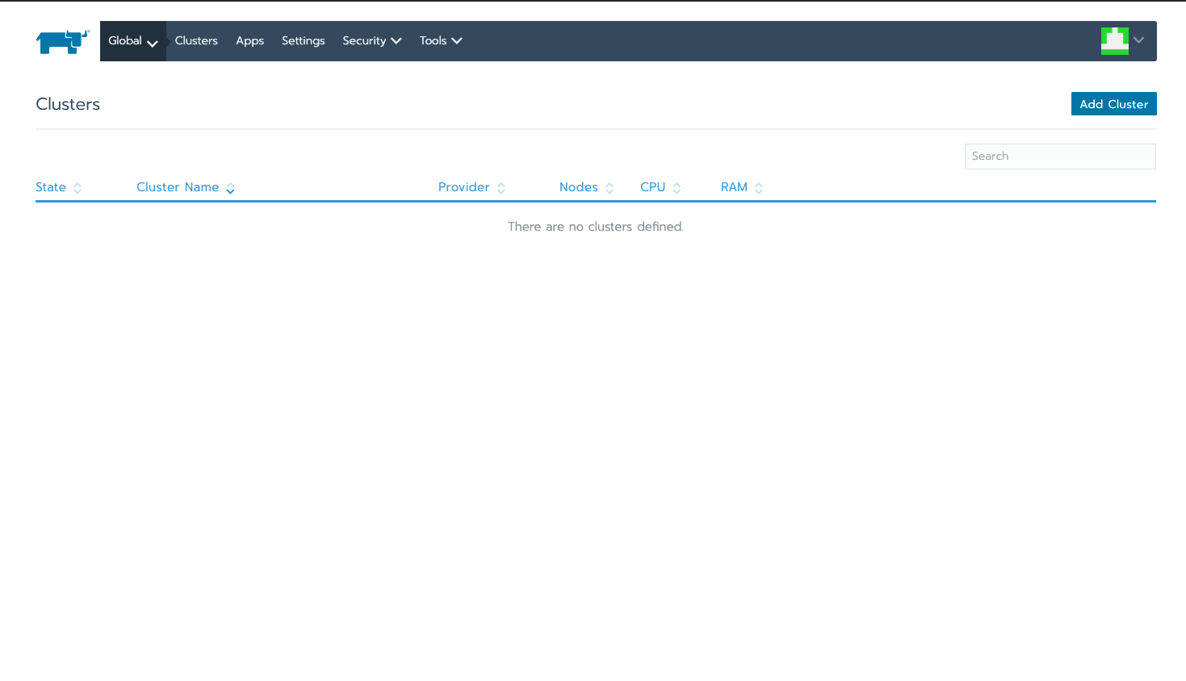
Rancher UI，點選Add Cluster

Slide 73
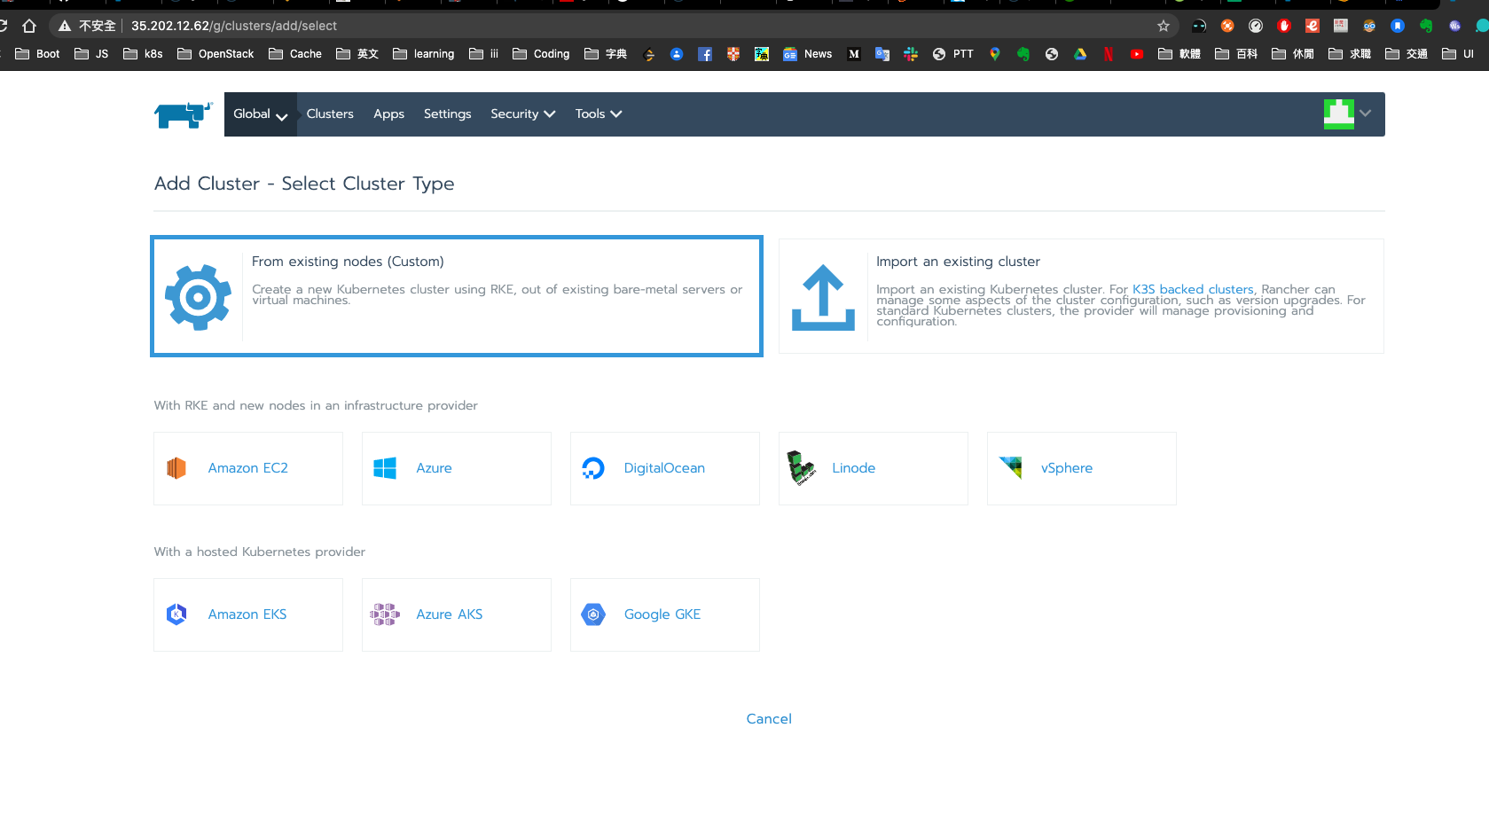
預計裝在裸機，點選Custom

Slide 74
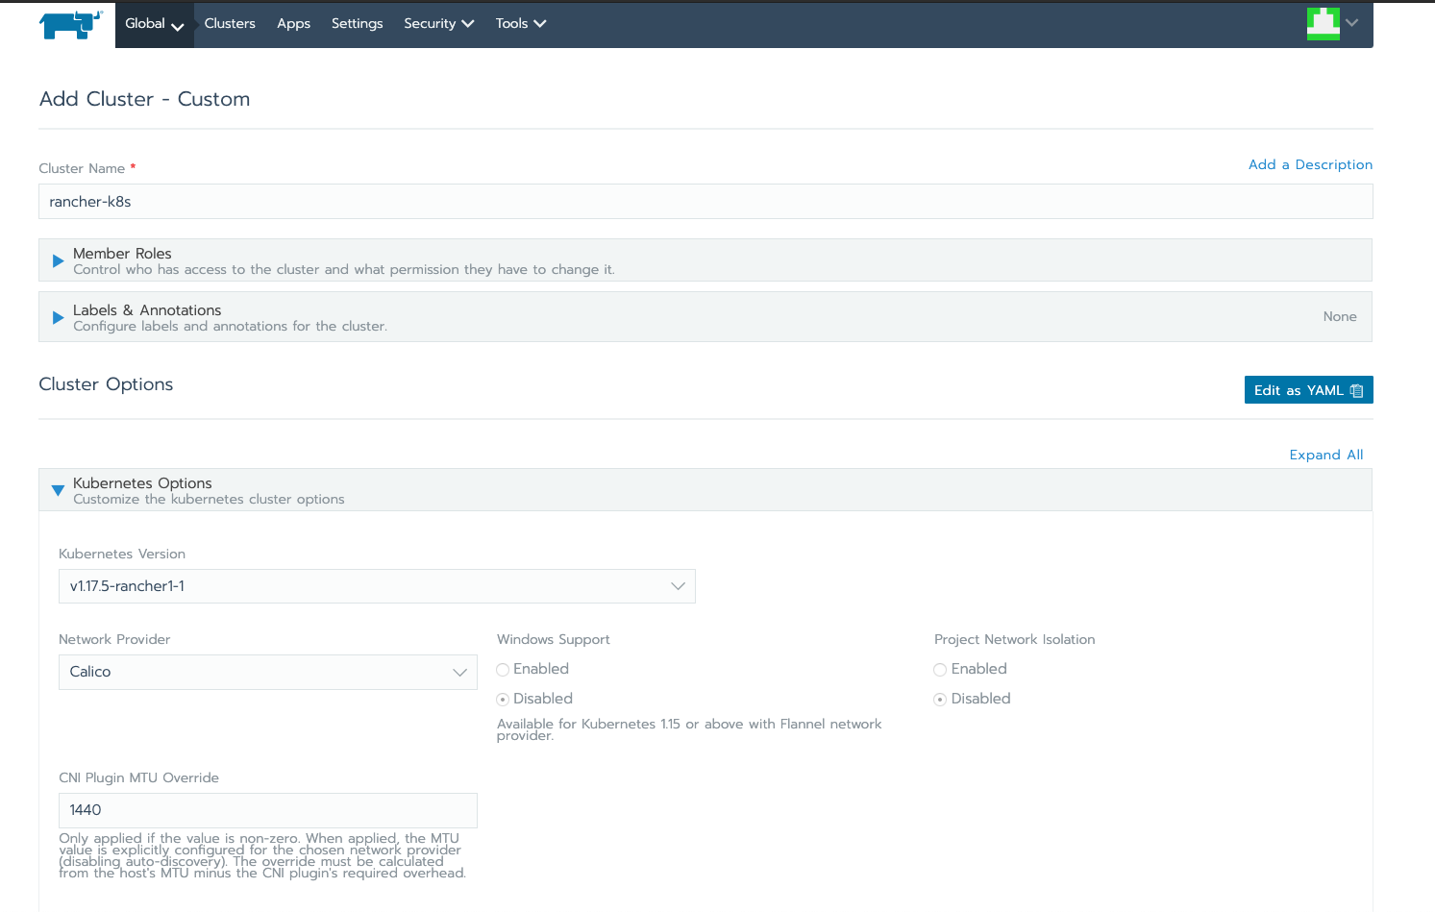
Cluster命名、選擇k8s版本，選擇網路模組Calico

Slide 75
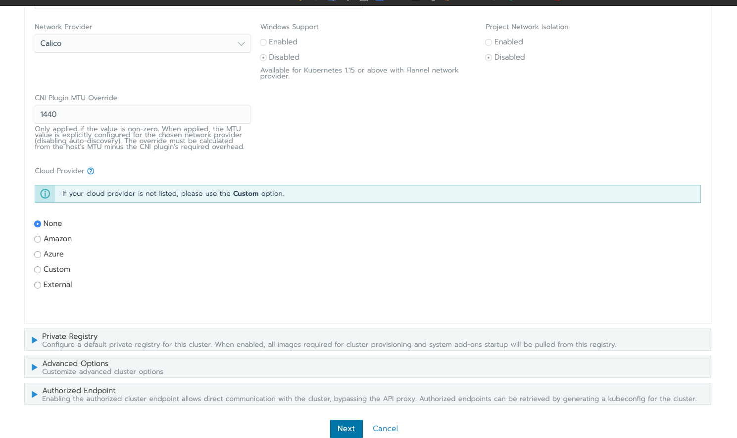
選擇CNI MTU大小為1440，Cloud prover 選None

Slide 76
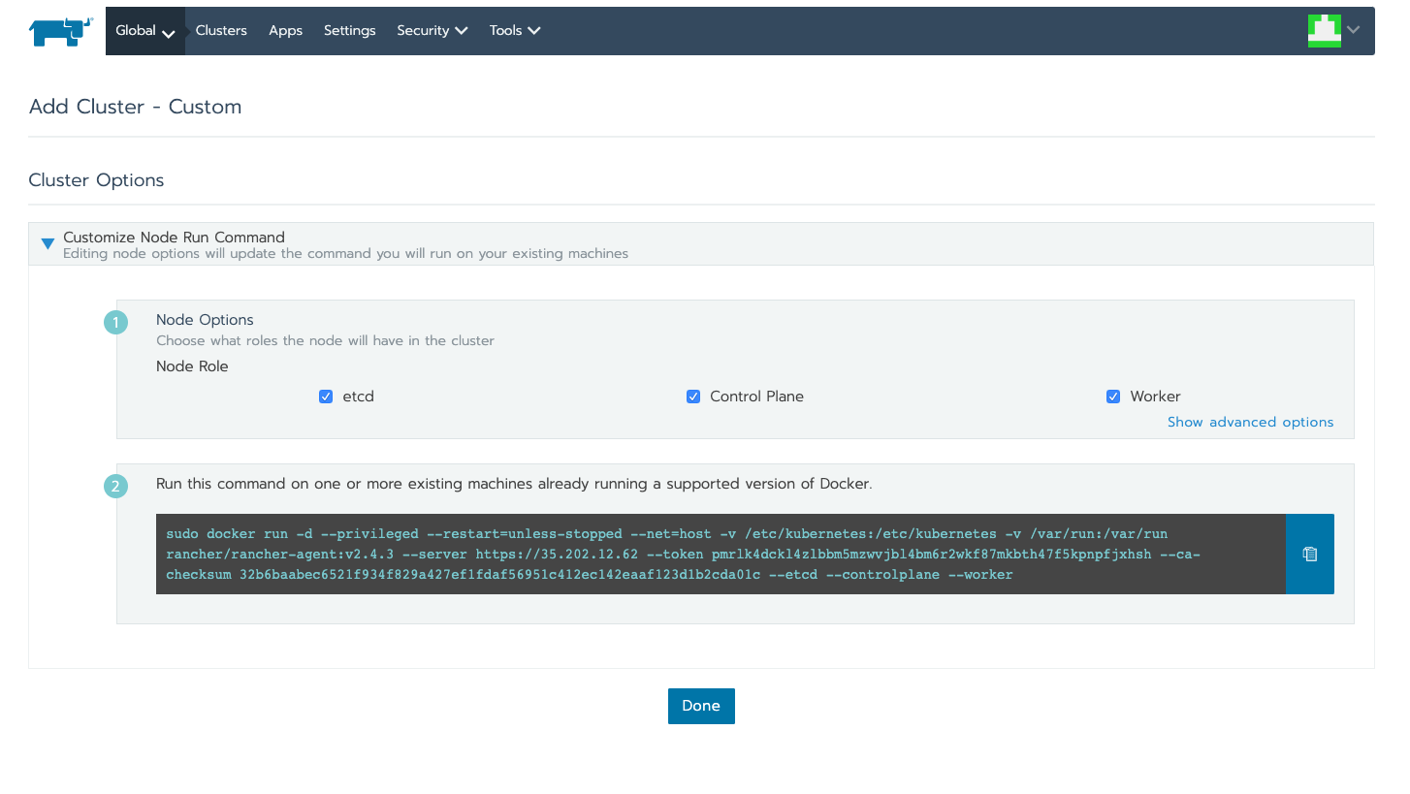
勾選etcd, control plane, worker三項，複製下面docker command

Slide 77
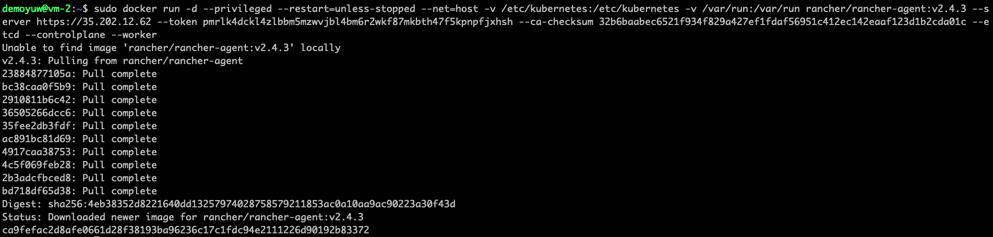
到vm2執行此command

Slide 78
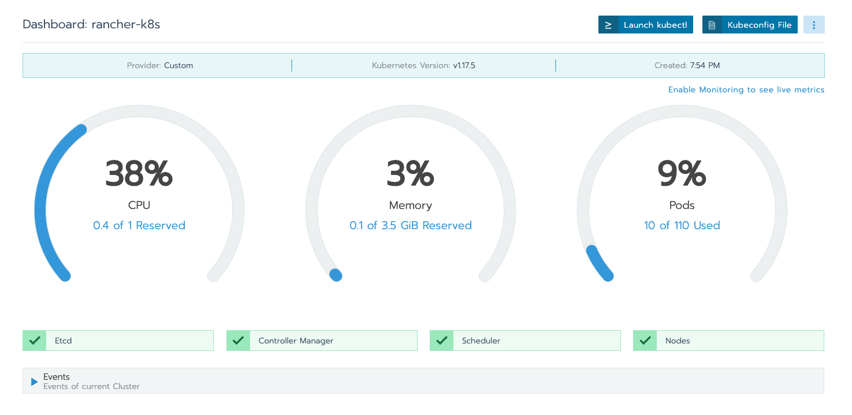
部署完成，點選右上角kubeconfig file.

Slide 79
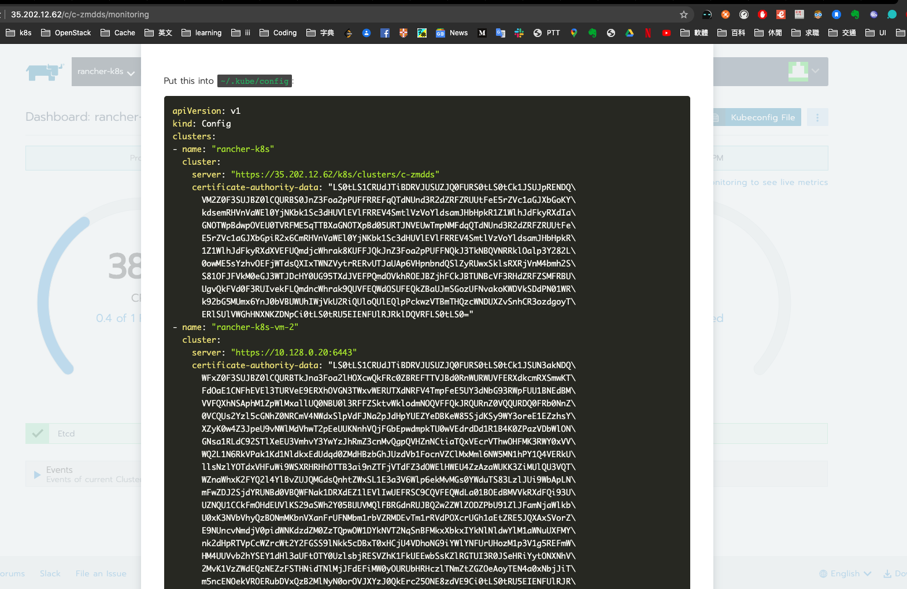
另存Kubeconfig file.

Slide 80
Kubernetes 操作

Slide 81
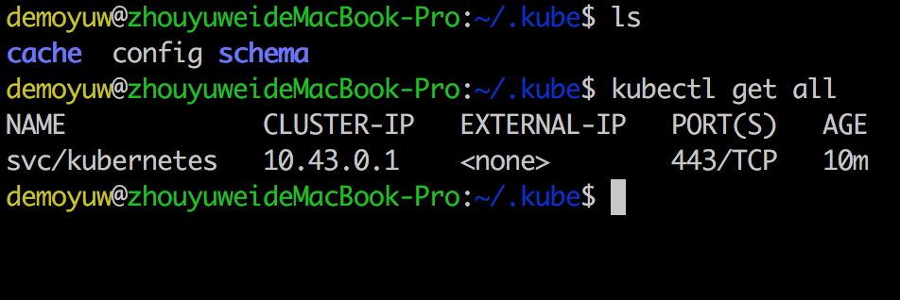
放置kube conf
kubectl --kubeconfig .kube/config get all
or Kube config 放到 ~/.kube/config
Kubectl get all

Slide 82
切換k8s 環境 -1
Cluster 列表
kubectl config get-contexts
加入新Cluster
kubectl config --kubeconfig=config set-context {cluster name}
選擇使用 Cluster
kubectl config use-context {cluster name}

Slide 83
切換k8s 環境 -2
正在執行的config
kubectl config current-context
移除cluster
kubectl config delete-context {cluster name}

Slide 84
Windows put kube config
cd C:\users\yourusername (Or wherever your %HOME% directory is)
mkdir .kube
cd .kube
touch config
Edit the config file with your editor of choice - notepad for example.

Slide 85
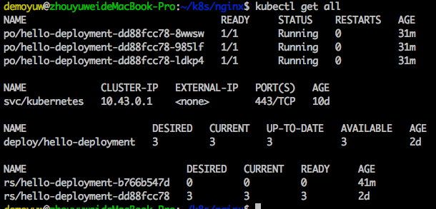
K8S 顯示資訊
Kubectl get all
po : pods
Kubectl get pods
svc: Service
Kubectl get svc
deploy: deployment
Kubectl get deploy
rs: replicate set
Kubectl get rs

Slide 86
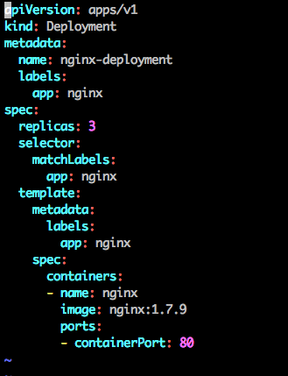
K8s deployment YAML -1

Slide 87
K8s deployment YAML -2
kind: Deploymnet
metadata.name: deployment name
metadata.labels: app:nginx
設定此deployment 標籤, key: value
Metadata.annotations: 註解

Slide 88
K8s deployment YAML -3
spec.replicas: 3
數量
sepc.selector.matchLables: app:nginx
Pod 裡的labels 的值需與此相同
spec.template.metadata.labels

Slide 89
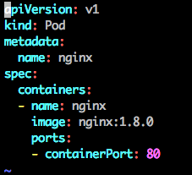
K8s pods YAML
containers.image
Image:版號
Containers.ports.containPort
此container對外服務port

Slide 90
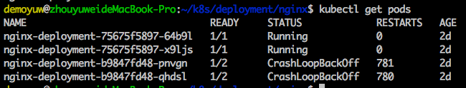
Kubectl get pods -1
READY
Ready/ pods 數量
Restarts
重啟次數
AGE
此pod 存在時間

Slide 91
Kubectl get pods -2
Status
Pending
待建立
Running
運行中
Succeeded
終止成功
Failed
終止時有ㄧpod不正常終止

Slide 92
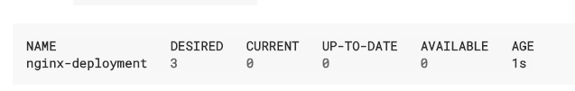
Kubectl get deployment -1
NAME
Dployment name
DESIRED
要求此deployment 須啟多少replicas
CURRENT
顯示正在running 的 replicas

Slide 93
Kubectl get deployment -2
UP-TO-DATE
已更新多少replicas數量
AVAILABLE
多少replicas 可用
Age
此Deploment 存在時間

Slide 94
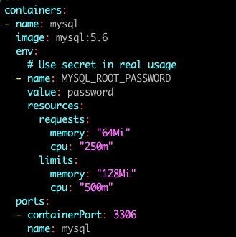
K8s container request and limit -1

Slide 95
K8s container request and limit -2
CPU
預設CPU值 request 為0.5，limits為1。
1 cpu = 1 AWS vCPU = 1 GCP Core = 1 Azure vCore = 1 IBM vCPU = 1 Hyperthread on a bare-metal intel processor with Hyperthreading
0.1 cpu = 100m (one hundred millicpu)

Slide 96
K8s container request and limit -3
Memory
Ti = TiB, Gi= GiB, Mi = MiB, Ki = KiB

Slide 97
在pod執行操作 -1
Kubectl exec {pod-name} {command}
直接到pods內執行
kubectl exec –it {pod-name} -- /bin/bash
Ex: kubectl exec -it nginx-deployment-76659fcbf6-djgxd -- /bin/bash

Slide 98
在pod執行操作 -2
到pods內的指定Container
kubectl exec –it {pod-name} –c {container-name} -- /bin/bash

Slide 99
Pod訊息
Pod 相關訊息
https://hub.docker.com/r/library/nginx/
正常：LOG
Kuebectl logs {pod-name}
異常：describe
Kubectl describe pod {pod-name}

Slide 100
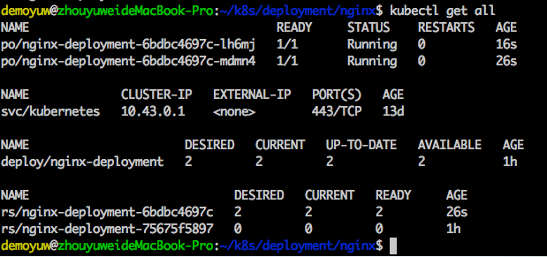
實作: run nginx deployment upgrade and rollout -1

Slide 101
實作: run nginx deployment upgrade and rollout –2
Get nginx deployment yaml
https://github.com/demoyuw/k8s/blob/master/deployment/nginx/nginx-deploy.yaml
Kubectl apply –f nginx-deploy.yaml
kubectl describe deploy nginx-deployment

Slide 102
實作: run nginx deployment upgrade and rollout –3
Nginx:1.7.9 --> nginx:stable
Kubectl apply –f nginx-deploy.yaml
註解
kubectl annotate deploy nginx-deployment description="first version"
Kubectl describe rs {ReplicationSet_name}

Slide 103
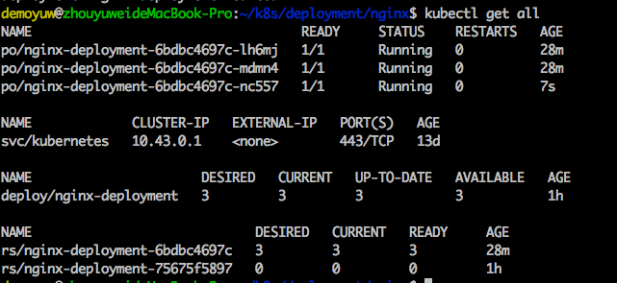
實作: run nginx deployment upgrade and rollout –3

Slide 104
實作: run nginx deployment upgrade and rollout -4
線上調整
kubectl edit deploy nginx-deployment --record=true
(replicas from 2 to 3)
查詢回朔紀錄
kubectl rollout history deploy nginx-deployment
回朔到上一個版本
kubectl rollout undo deploy {deployment_name}

Slide 105
實作: run nginx deployment upgrade and rollout -5
回朔到指定版本
kubectl rollout undo deploy {deployment_name} --to-revision=n
查詢回朔狀態
kubectl rollout status deploy {deployment_name}

Slide 106

K8s node -1
kubectl get nodes -o wide
kubectl get nodes --show-labels

Slide 107
K8s node -2
Set labels on node
kubectl label node {node name} hardware=high-cpu
Remove labels on node
Ex: kubectl label node {node name} {key}-
kubectl label node Django-vm hardware-

Slide 108

K8s node-3

Slide 109

K8s service yaml -1

Slide 110
K8s service yaml -2
Type:
NodePort
需設nodePort，預設可用範圍：32000~32767
LoadBalancer
需接Cloud使用
Port: cluster內對Service使用的port
targetPort: pod端口所使用的port
nodePort: cluster外對Service使用的port

Slide 111
Service ports 介紹
nodePort
32000~32767
Service (10.43.x.x)
Port
80
targetPort
80
Pod
Pod
Pod
Pod

Slide 112

App間互相呼叫，已Web 呼叫API為例

Slide 113

實作2 K8s Service Expose -1
kubectl describe svc nginx-service
80 → 32260

Slide 114

實作2 K8s Service Expose -2
kubectl get pods --selector="app=nginx" --output=wide

Slide 115


實作2 K8s Service Expose -3
在兩台node是取curl IP:80
K8s service：解決pod IP不同問題，系統架構上支援 Load balance service。

Slide 116


實作2 K8s Service Expose -4
加上nodePort: 30060
kubectl apply –f nginx-service.yaml
curl {k8s node ip }:30060

Slide 117

K8s selector

Slide 118

K8s DNS
DNS service
kubectl get services kube-dns --namespace=kube-system
驗證
kubectl run curl --image=radial/busyboxplus:curl -i --tty
nslookup nginx-service

Slide 119

K8s 系統資訊
kubectl get pods --show-all=true --namespace=kube-system

Slide 120

K8s Ingress-1

Slide 121
K8s Ingress -2
使用domain name與路徑來包含一個或多個Service。
支援Https，可設定憑證
實際使用nginx container
一個窗口支援多個服務
支援多ingress

Slide 122

K8s ingress yaml
K8s/ingress/ingress.yaml

Slide 123

Volume: emptyDir
Pod 內共用儲存
當Pod消失時，資料也消失。

Slide 124


Volume: hostpath -1
Pod 掛載node上的資料夾
當node消失資料遺失

Slide 125

Volume: hostpath -2

Slide 126
Install nfs server on rancher server
Install on VM1
sudo apt install nfs-kernel-server -y
sudo vim /etc/exports
/k8sNFS *(no_root_squash,rw,sync,no_subtree_check)
sudo mkdir /k8sNFS
sudo chmod 777 /k8sNFS
sudo systemctl restart nfs-kernel-server
sudo showmount -e localhost

Slide 127
K8s server install mount package
Install on VM2
sudo apt install nfs-common
Check
showmount -e {VM1 內網 IP}

Slide 128

Volume: NFS -1

Slide 129

Volume: NFS -2

Slide 130
使用Google Cloud Platform Kubernetes Engine

Slide 131

GCP部署K8s -1

Slide 132

GCP部署K8s -2

Slide 133

GCP部署K8s -3

Slide 134
Install gcloud -1
For mac
https://cloud.google.com/sdk/docs/quickstart-macos
For windows
https://cloud.google.com/sdk/docs/quickstart-windows

Slide 135
Install gcloud -2
source rc
gcloud init
gcloud components install kubectl

Slide 136
取得GCP Cotainer cluster 操作權限-1
gcloud auth login
登入google 帳號
gcloud config set project {project name}
設定GCP 所使用的project
gcloud projects list
List all projects

Slide 137
取得GCP Cotainer cluster 操作權限-2
gcloud container clusters list
取得container clusters name
gcloud container clusters get-credentials {container-cluster-name} –zone={zone}
gcloud container clusters get-credentials yuwei-k8s-cluster --zone=us-central1-a
kubectl get all

Slide 138

取得GCP Cotainer cluster 操作權限 -2

Slide 139
GCP Kubernetes 使用load balance -1
kubectl run hello-server --image gcr.io/google-samples/hello-app:1.0 --port 8080
kubectl expose deployment hello-server --type LoadBalancer --port 80 --target-port 8080

Slide 140

GCP Kubernetes 使用load balance -2

Slide 141


GCP Kubernetes 使用load balance -3

Slide 142

GCP Kubernetes 使用load balance -4

Slide 143

Volume: GCP volume – 建Volume

Slide 144

PVC, PV, Storage class關係圖

Slide 145

Volume: GCP volume – 建PersistemtVolume -1
K8s/volumes/pv-volume.yaml

Slide 146
Volume: GCP volume – 建PersistemtVolume -2
spec.capacity.accessModes:
ReadWriteOnce:
1個pods寫入與讀取
ReadOnlyMany:
1個pods寫入與多個pods讀取
ReadWriteMany:
多個pods寫入與多個pods讀取

Slide 147
Volume: GCP volume – 建PersistemtVolume -3
Spec.gcePersistentDisk
除了gce，還有多種
nfs
rbd
awsElasticBlcokStorage
List
Kubectl get pv

Slide 148

GCP Volume: 建PersistemtVolumeClaim
K8s/volumes/pv-claim.yaml
Pods 界接storage層
List
Kubectl get pvc

Slide 149

Volume plugin 支援程度

Slide 150

GCP Volume :用pod界接volume
k8s/pods/nginx-gcpvolume.yaml

Slide 151

GCP Volume: 檢查pod內掛載狀態。
kubectl exec -it nginx-pod-gcp-volume -- /bin/bash

Slide 152

GCP Volume: 寫入檔案，刪除再重建pod，寫入檔案還是存在-1

Slide 153

GCP Volume: 寫入檔案，刪除再重建pod，寫入檔案還是存在-2
Kubectl delete pods nginx-pod-gcp-volume

Slide 154

GCP Volume: 寫入檔案，刪除再重建pod，寫入檔案還是存在-3
Kubetctl apply –f nginx-gcpvolume.yaml

Slide 155

K8s – autoscaling -1
kubectl run php-apache --image=k8s.gcr.io/hpa-example --expose --port=80

Slide 156

K8s – autoscaling -2
kubectl autoscale deployment php-apache --cpu-percent=50 --min=1 --max=10
Kubectl get hpa

Slide 157

K8s – autoscaling -3
開一個執行緒，壓CPU
kubectl run -i --tty load-generator --image=busybox /bin/sh
while true; do wget -q -O- http://php-apache.default.svc.cluster.local; done

Slide 158

K8s – autoscaling -4
Delete壓測工具的pods
Pods自動縮回

Slide 159


K8s 資源使用率
kubectl top nodes
kubectl top pods

Slide 160

K8s – cronjob -1
k8s/cronjob/cronjob.yaml

Slide 161


K8s – cronjob -2
Kubectl get cronjob
Kubectl get job

Slide 162

K8s – cronjob -3
定時建立job與pod
kubectl delete cronjob hello

Slide 163
Secrets 編碼
$ echo -n "root" | base64
$ echo -n "rootpass" | base64

Slide 164

Secrets Volume
Kubectl get secrets

Slide 165

Build Secrets Volume
K8s/secret/demo-secret.yaml

Slide 166

Secrets Volume : 當Pod 環境變數
K8s/pods/nginx-secret-env.yaml

Slide 167

Secrets Volume : Pods env 描述

Slide 168

Secrets Volume : Pods show env

Slide 169

Secrets Volume : mount secret volume

Slide 170

Secrets Volume : check pod
kubectl describe pods nginx-pod-gcp-volume

Slide 171

Secrets Volume : check pod

Slide 172

附錄A: window login to cloud VM by putty – 下載Putty ，填入id@ip

Slide 173

附錄A: window login to cloud VM by putty – 左邊Connectopn/SSH/Auth

Slide 174

附錄A: window login to cloud VM by putty – 選擇Private key file auth

Slide 175

附錄A: window login to cloud VM by putty – 選擇k8s.ppk

Slide 176

附錄A: window login to cloud VM by putty – 即可登入

Slide 177
附錄B: Helm

Slide 178
Helm – introduction 1
Helm
套件管理工具 (apt, yum)
Chart
安裝、部署包 (package)
Tiller
K8s 端(Server)的套件 driver

Slide 179
Helm – introduction 2
Release
所部署的軟體 (software)
Repository
套件倉庫 (package server)

Slide 180


Slide 181

Helm 初始化 -1
helm init
Helm version

Slide 182

Helm 初始化 -2
確認k8s server端有安裝tiller kubectl get pod -n kube-system -l app=helm

Slide 183
在k8s上建立並授與tiller權限
kubectl create serviceaccount --namespace kube-system tiller
kubectl create clusterrolebinding tiller-cluster-rule --clusterrole=cluster-admin --serviceaccount=kube-system:tiller
kubectl patch deploy --namespace kube-system tiller-deploy -p '{"spec":{"template":{"spec":{"serviceAccount":"tiller"}}}}'

Slide 184

helm command
Helm repo update
Helm create {software name}

Slide 185

Helm 檔案結構
Helm package structure

Slide 186

驗證
helm install --dry-run --debug .

Slide 187

把nginx-helm部署到k8s上
Helm install .

Slide 188

Check helm deploy -1

Slide 189
Check helm deploy -2
helm list
Helm delete {helm name}

Slide 190
打包 helm package
Helm package ./

Slide 191
附錄C：Policy

Slide 192

Service Account – 管理資源
有別於使用者帳戶
可使用namespace區隔資源
預設無ServiceAccount設定，設ServiceAccount為default

Slide 193

Pod Security Policies
要啟用PodSecurityPolicies
自定義

Slide 194
附錄Ｄ: Docker Compose

Slide 195
Docker Compose
描述Container間的相依性應用
使用Yaml file紀錄docker run 相關參數
Install
sudo apt install docker-ce-cli -y
sudo apt install docker-compose -y

Slide 196


Slide 197
Docker Compose Web
web:
container_name: nginx
build: ./dockerfile/nginx/.
volumes:
- ./dockerfile/nginx/web:/usr/share/nginx/html
ports:
- "80:80"
- "443:443"

Slide 198
Docker Compose db
db:
container_name: postgresql
image: postgres
ports:
- "5432:5432"
volumes:
- ./pg-data:/var/lib/postgresql/data

Slide 199
Docker Compose app
app:
container_name: flask
build: ./dockerfile/flask-api/.
ports:
- "10009:10009"
depends_on:
- db

Slide 200

Docer-compose command -1
docker-compose build
建立docker-compose image

Slide 201

Docer-compose command -2
啟動 Services
Docker-compose up: 終端執行
Docker-compose up –d: 在背景執行

Slide 202


Docer-compose command -3
docker-compose ps
列出執行中的process
Docker-compose down
停止並刪除 Services

Slide 203
附錄E: Service Mesh & istio

Slide 204

Service Mesh

Slide 205

Service Mesh

Slide 206

Istio
Kubernets 原生Ingress 無法跨Cluster
Istio可橫跨不同環境，Container、Kubernetes、Apache Mesos、Server(1.6版開始支援)。

Slide 207

Ingress 與 istio Gateway 比較

Slide 208

Istio
Ref: https://istio.io/latest/docs/concepts/what-is-istio/

Slide 209

Istio client – Istioctl command install
Mac or Linux
curl -sL https://istio.io/downloadIstioctl | sh -
export PATH=$PATH:$HOME/.istioctl/bin
Istioctl

Slide 210

Istio Server – GKE enable

Slide 211

Istio - 確認系統
kubectl get all -n istio-system

Slide 212

Istio – 操作
kubectl get ns --show-labels
kubectl label namespace default istio-injection=enabled

Slide 213

部署範例
kubectl apply -f k8s/istio/bookinfo.yaml

Slide 214

架構圖

Slide 215

驗證服務是否正常
{nodeIp}:30060

Slide 216

部署Virtual Service 及Gateway
kubectl apply -f k8s/istio/bookinfo-gateway.yaml

Slide 217
取得ingress host 及ingress port
INGRESS_HOST
export INGRESS_HOST=$( kubectl -n istio-system get service istio-ingressgateway -o jsonpath='{.status.loadBalancer.ingress[0].ip} ')
INGRESS_PORT
export INGRESS_PORT=$( kubectl -n istio-system get service istio-ingressgateway -o jsonpath='{.spec.ports[?(@.name=="http2")].port} ')

Slide 218
Get Gateway URL
export GATEWAY_URL=$INGRESS_HOST:$INGRESS_PORT

Slide 219

網頁，重整會隨機跳往v1~v3
http://{GATEWAY_URL}/productpage

Slide 220

部署Destination rule
kubectl apply -f k8s/istio/destionation-rule-all.yaml

Slide 221

被限定只能導往v1

Slide 222

基於request 的cookie，Header 的End-User裝
kubectl apply -f k8s/istio/virtual-service-reviews-test-v2.yaml
Header 有 end-user: 有含{jason}導到v2
其他導到v1

Slide 223

End-user: jason --> review v2

Slide 224

其他 --> review v1

Slide 225

50％導向v3，50%導向v1
kubectl apply -f k8s/istio/virtual-service-reviews-50-v3.yaml
kubectl describe virtualservice reviews

Slide 226


50% v1: 50% v3

Slide 227
附錄F: Serverless

Slide 228
Serverless
無伺服器運算
無需管理及部署伺服器
已request數收費
Request提高自動提升容器數
當無request自動縮減容器數

Slide 229

Knative 與Kubernets比較

Slide 230

用Cloud run 展示serverless

Slide 231

Datacneter、來源呼叫設定

Slide 232

指定Container image、Port及CMD

Slide 233

設定容器limit，每個容器接受最高

Slide 234

每個容器可接受request數：Concurrency

Slide 235

Cloud run 列表

Slide 236

監控數據

Slide 237

Flask sample 網頁

